Slide 1
Hrady Prešova
Filip Vaľko 8. C

Slide 2
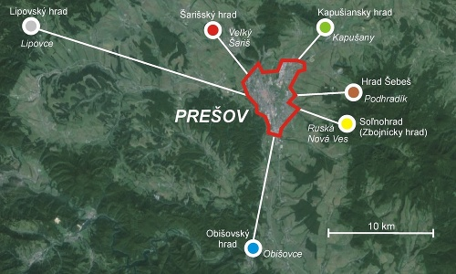
Hrady
Šarišský hrad
Kapušanský hrad
Hrad Šebeš
Soľnohrad
Hrad Bodoň
Obišovský hrad
Hrad Lipovce

Slide 3
Šarišský hrad- opis hradného komplexu
V priebehu stáročí hrad prešiel viacerými stavebnými úpravami. Centrom hradu bola hranolová veža donjon s rozmermi 13,2 × 13,2 metra a hrúbkou múrov 4,5 metra. Bol opevnený mohutným múrom a vchádzalo sa doňho bránou na severozápadnej strane. Je postavený z miestneho andezitového kameňa so spevnenými nárožiami. Opevnenie predstavuje štrnásť, do hradbovej línie vstavaných bášt so strieľňami. Podobné hrady dal stavať kráľ Belo IV. z dôvodu zvýšenia obranyschopnosti krajiny počas vpádu Mongolov po celom uhorskom kráľovstve.
Donjon- veža väčšinou štvorcového alebo obdĺžnikového pôdorysu
Nárožia- vonkajšie strany rohov domu

Slide 4
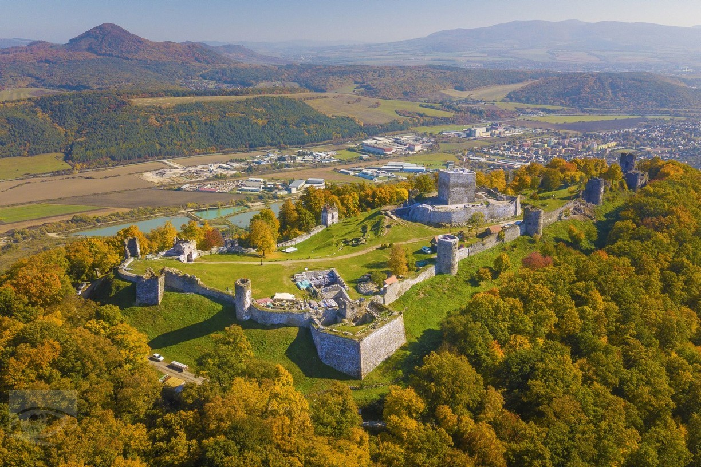
Šarišský hrad - dnešná podoba
V dnešnej dobe je hrad vyhľadávaným miestom prechádzok obyvateľov Prešova a okolia. Na hrad vedie spevnená asfaltová cesta a je možné sa tam dostať aj bicyklom. Prístupová cesta slúži ako náučný chodník. Celý hradný vrch je Národnou prírodnou rezerváciou. Opevnenie hradu je zachovalé, vrátane bášt. Plocha hradu už nie je zarastená divorastúcimi krovinami , vďaka dobrovoľnikom ktorý sa starajú o areál hradu . Centrálna veža – donjon – umožňuje veľmi dobrý výhľad na okolie – od Vysokých Tatier, cez Levočské vrchy, Čergov a Slanské vrchy. Dobre sú viditeľné aj zrúcaniny ďalších stredovekých hradov – Kapušianskeho a Kamenického. https://www.youtube.com/watch

Slide 5
Kapušanský hrad
Hrad má prevažne pravouhlú dispozíciu, pozostávajúcu z horného hradu a z predhradia. Prístupný je zo severu, v miestach, kde sa nachádza brána, ktorú strážila vstupná veža - jej základy sú v teréne ešte viditeľné. Predhradie chránil vysoký kamenný múr, sledujúci tvar terénu. Z jeho vnútornej strany stáli hospodárske budovy. Vlastný hrad sprístupňovala ďalšia brána, orientovaná na SV, zabezpečená deštruovanou hranolovou vežou. Po jej ľavej strane sa v hornom hrade tiahne múr opevnenia, ktorý ohraničuje vlastné nádvorie hradu, odľahčené z vnútornej strany tromi veľkými slepými arkádami. Na najvyššom bode stáli dve veže, obytná a obranná, spojené ďalšími budovami a boli o poschodie vyššie ako ostatné murivá. Dodnes stoja do značnej výšky kamenné múry. Na niektorých ešte vidno zvyšky omietok, inde sa čiastočne zachovali kamenné ostenia okien, strieľní, portálov. Dodnes sú v niektorých častiach konzoly, ktoré niesli pavlače alebo drevené stropy, možno identifikovať miesta, kde bol kozub a miestami vidieť aj nábehy klenieb. V hrúbke muriva veže je zachovaný prevet. Na hradobných múroch sú kamenné krakorce, ktoré kedysi niesli trámový strop miestnosti. Na hradbách sú strieľne so širokou špaletou.

Slide 6
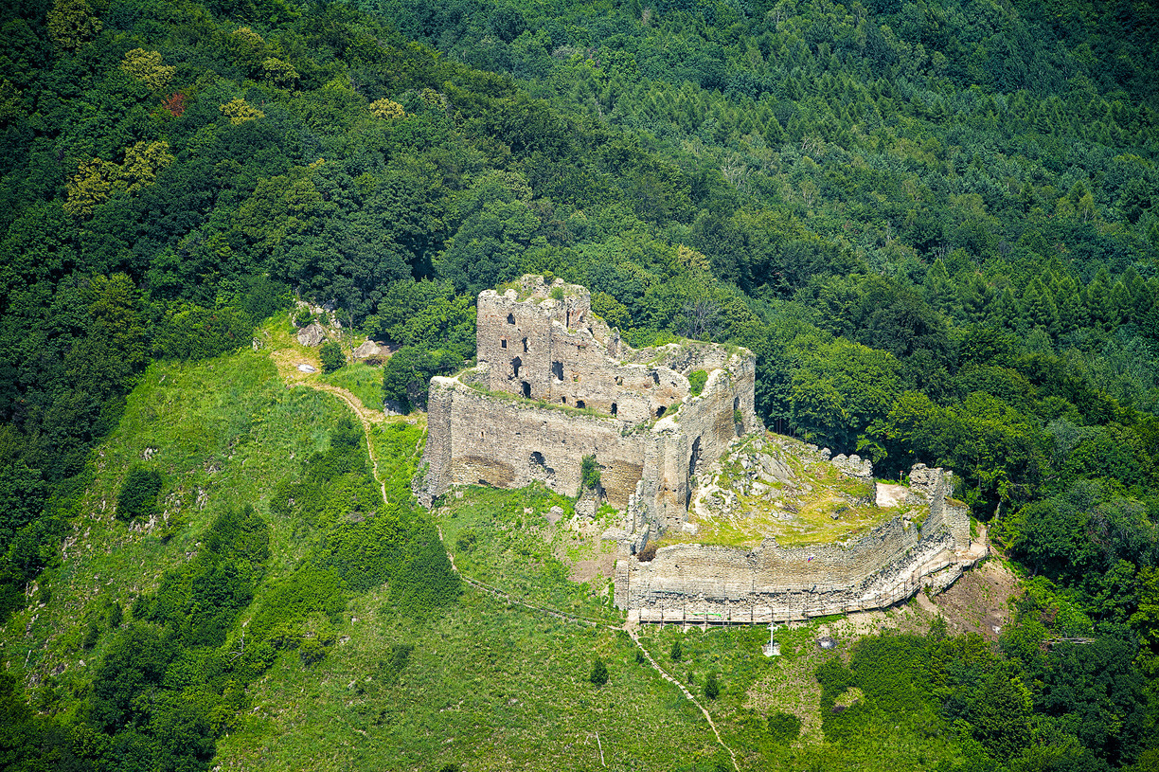
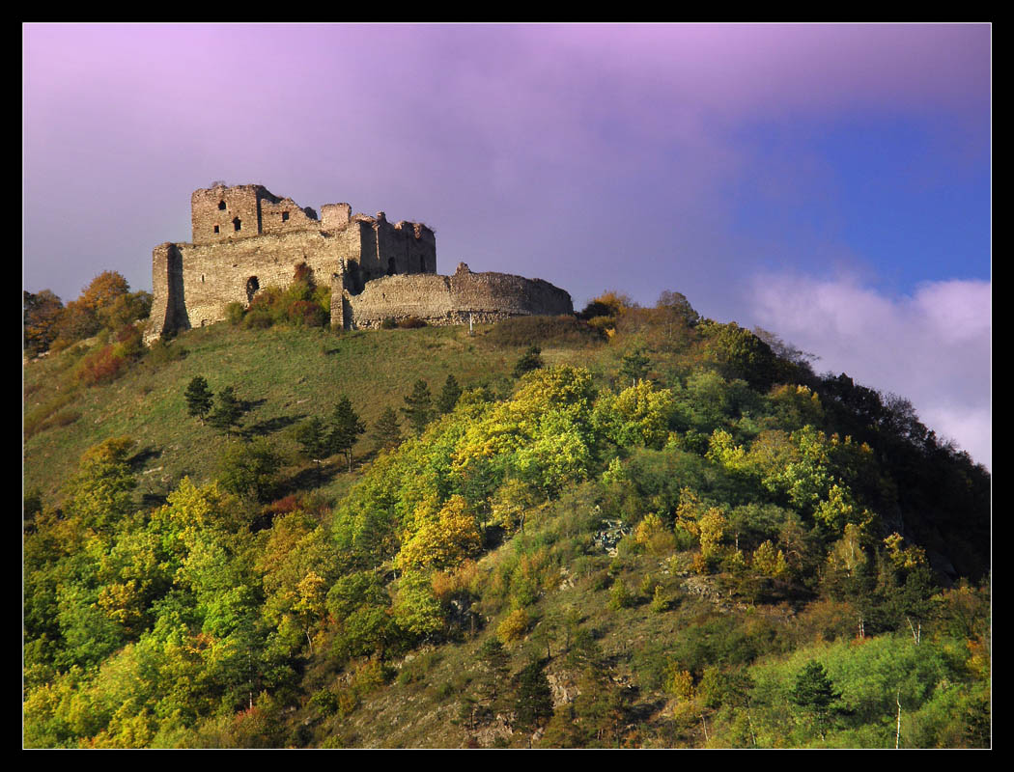
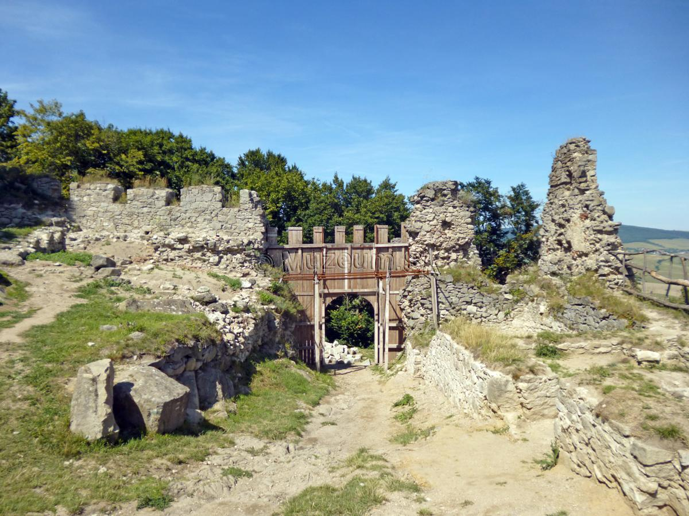
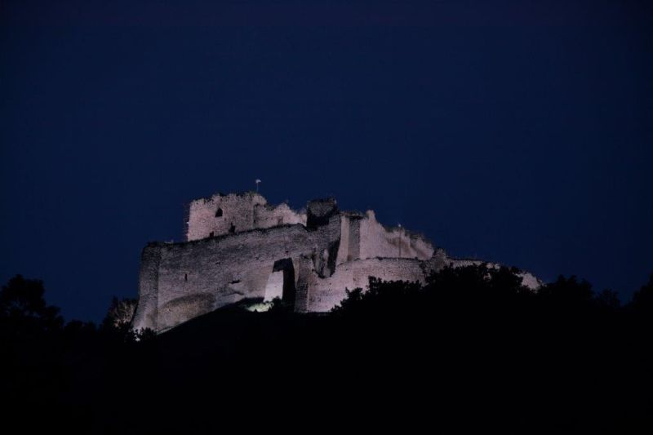
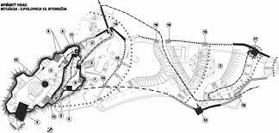
Kapušanský hrad

Slide 7
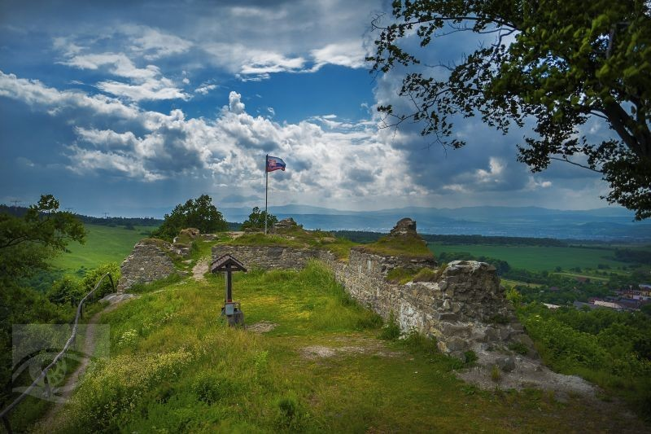
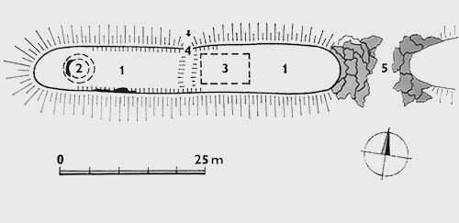
Hrad Šebeš
Hradný múr sa pôvodne tiahol po celom obvode úzkej a skalnatej plošiny. Na západnej časti hradu sa nachádzala kruhovitá veža. V opačnej polovici nádvoria sa nachádzala obytná budova obdĺžnikového pôdorysu. Hrad dlhé roky pustol a zarastal. Až v roku 2012 sa začali intenzívne práce na jeho obnove. Archeologickému prieskumu predchádzalo náročné odstraňovanie náletových drevín. Z pôvodného hradu sa zachovali iba nevysoké zvyšky kamenných múrov.

Slide 8
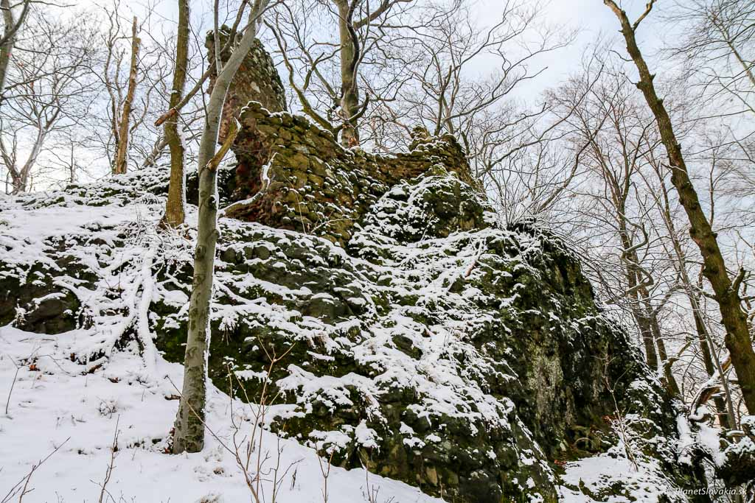
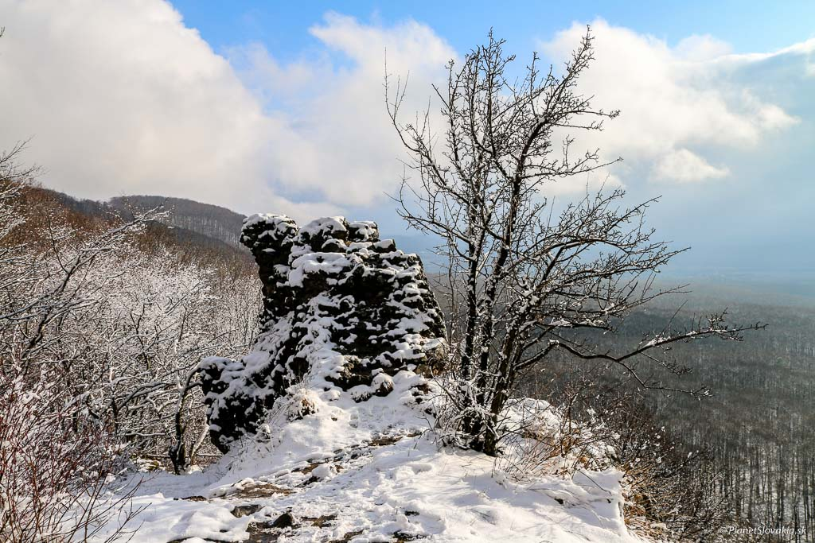
Soľnohrad
Zbojničák je sympatická hradná ruina nachádzajúca sa len pár kilometrov od Prešova v dedinke Ruská Nová Ves a je častým výletným cieľom hlavne mladých ľudí. Výstup naň nie je náročný, cesta vedie krásnym lesom, ktorý je štátnou prírodnou rezerváciou s lesnými teplomilnými skalnými spoločenstvami. Jediné, čo narušilo celkový obraz príjemnej prechádzky boli stĺpy vysokého napätia, kvôli ktorým museli vyrúbať časť lesa. Trasa na hrad ale vedie krásnym zachovalým lesom po kľukatej cestičke, takže sa zapotíte len trochu.

Slide 9
Soľnohrad- prístup
Ideálne je na hrad vyraziť z obce Ruská Nová Ves, v ktorej pôjdete po hlavnej ceste stále rovno, až prídete na veľké parkovisko na konci obce s informačnou tabuľou Prešovská hradná cesta. Cesta na hrad vedie po červenej turistickej značke, trasa však vedie ďalej, takže nezabudnite pri hrade odbočiť. Zbojnícky hrad je dosť zarastený a pri nepozornosti si ho ľahko pomýlite so skalami. Pri pozornom všímaní si stromov a turistického značenia ho však nájdete, na strome je stará zhrdzavená tabuľka, ktorá kedysi informovala o polohe hradu aj značka hradu so šípkou. Z parkoviska sa na hrad svižnejším krokom dostanete za pol hodinku až tri štvrte hodiny.

Slide 10
Hrad Bodoň
Hrádok postavili na vyčnievajúcom skalnom podloží vystupujúcom z vrchu severne nad obcou. To zabezpečuje neprístupnosť lokality zo severnej a západnej strany. Východná a južná strana boli chránené mohutnou priekopou vysekanou do skalného podložia. Vrch skalného brala má takmer štvorcový pôdorys s rozmermi 52 x 50 m a tvorí obytnú plochu hrádku. Tá bol na okraji pravdepodobne chránená obvodovým opevnením. V najvyššie položenej časti plošiny na severnej strane, neďaleko severovýchodného nárožia, bola kruhová kamenná veža vystavaná z miestneho ryolitu. Veža s vnútorným priemerom 3,6 m a vonkajším okolo 7,6 až 8 m svojím kubusom čiastočne presahuje okraje obvodového opevnenia. Ďalšie murované objekty v interiéri hradu pravdepodobne neboli. Stopy po hrádku sú na skalnej plošine, na okraji ktorej je väčšia pravidelná vyvýšenina – stopa po obvodovom opevnení. Stopy po kamennej veži sú v najvyššej časti plošiny a ešte dnes je odčítateľný jej kruhový pôdorys. Iné stopy po murovaných objektoch na plošine nie sú, ale podľa dispozície predpokladáme, že na plošine boli drevené obytné aj hospodárske objekty.

Slide 11
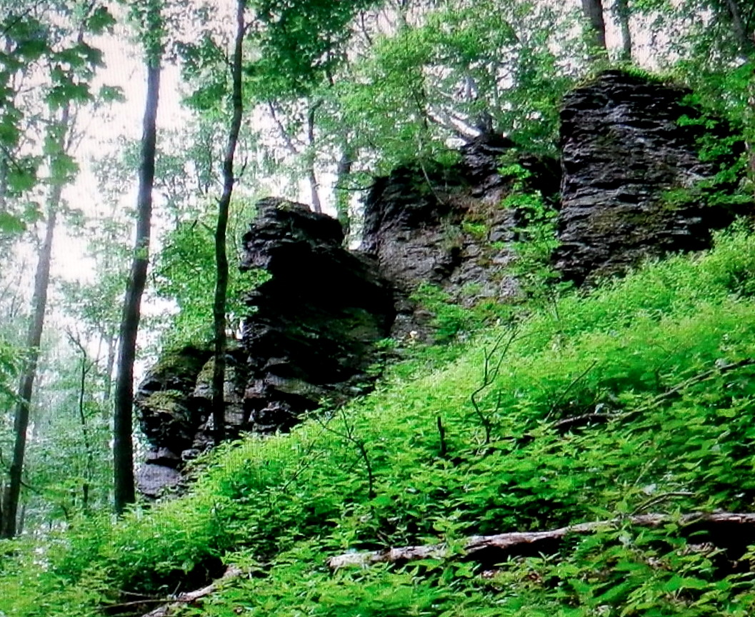
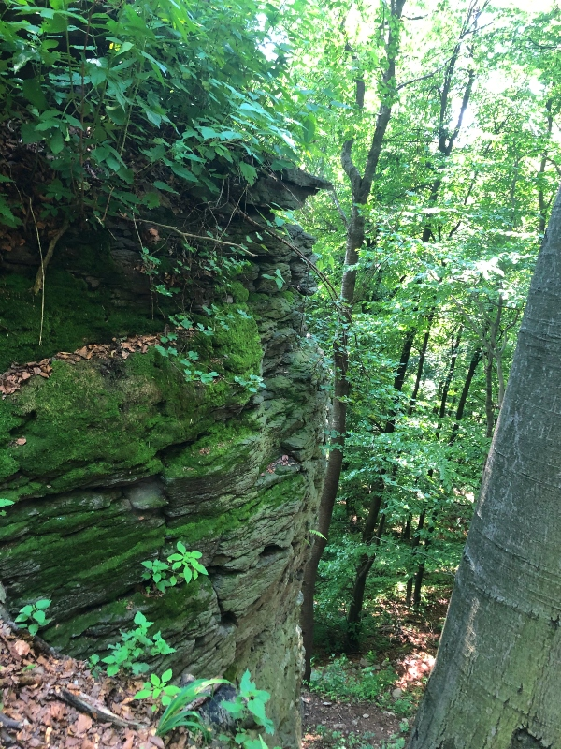
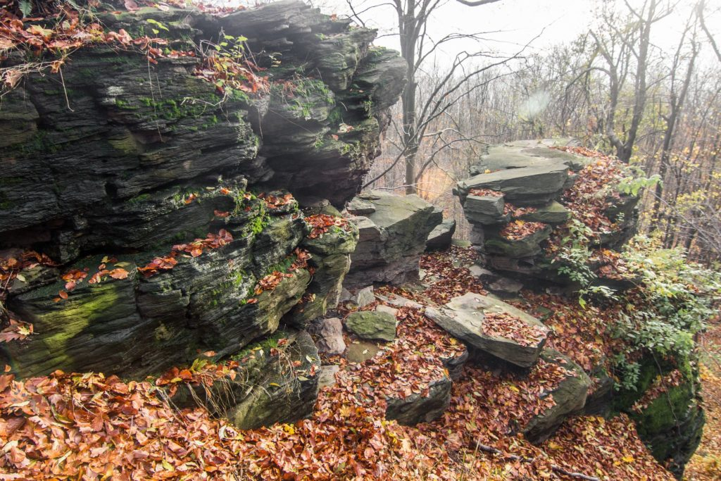
Hrad Bodoň

Slide 12
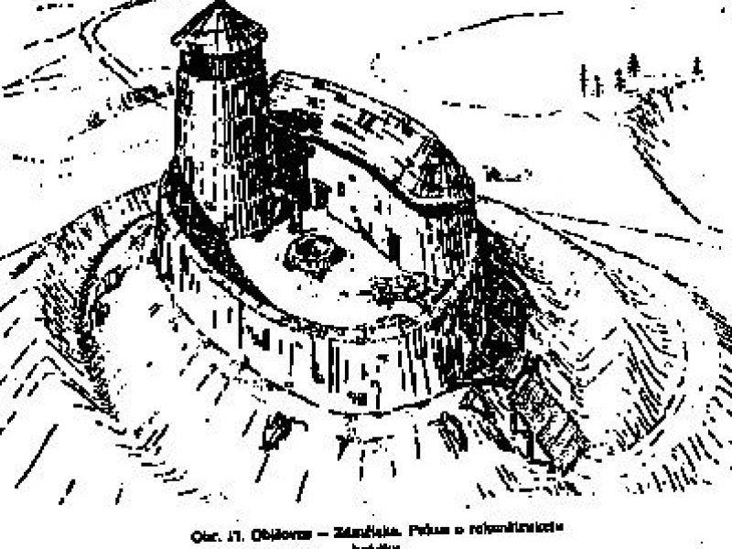
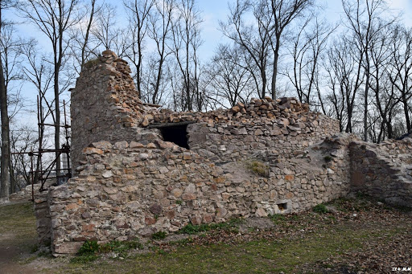
Obišovský hrad
Dnešné ruiny Obišovského hradu sú pozostatkom pevnosti postavenej v 13. storočí na mieste starého slovanského hradiska drienovskými pánmi z rodu Abovcov. Obišovský hrad patrí k najstarším a zanikol v 15. storočí v čase tzv. hradoborectva. V súčasnej dobe na hrade prebiehajú konzervačné práce.

Slide 13
Hrad Lipovce
Na úzkom skalnatom hrebeni sa zachovali nadzemné zvyšky hradu, no celý hrad údajne zaberal územie približne 60 x 40 metrov a pozostával z dvoch častí - severnej a južnej. V severnej časti, obklopenou šijovou priekopou, bola dominantná kamenná veža, ktorá pravdepodobne nebola okrúhla, ale polygonálna so zaoblenými hranami. K veži sa pripájal múr, ktorý sa tiahol po celej hrane hrebeňa až k južnej stavbe. Pod vežou, na menšom nádvorí, stáli hospodárske budovy. Južnú časť komplexu tvoril vnútorný hrad. Bol tu hradný palác s rozmermi 10 x 6 metrov, ktorý mal zaoblené severovychodné nárožie. Hrad bol chránený aj drevenými palisádami na valoch s priekopou. Z hradu sa zachovali už len fragmenty a zvyšky múrov. Kamenná veža v severnej časti hradu je zachovaná do výšky cca 1,5 poschodia, v južnej časti hradu sa rysuje pravdepodobne palácová stavba. Od roku 2012 sa čiastočnej rekonštrukcii hradu venuje združenie Rákociho cesta.

Slide 14
Hrad Lipovce - prístup
Najjednoduchší prístup k hradu je z cesty, ktorá prechádza obcou Lipovce. Opustíme obec po spomínanej ceste smerom na Lačnov, až prídeme k včelínu a krížu, kde môžeme zaparkovať. Odtiaľ po lúke smerom popri včelínu na juh neznačenou cestičkou až k lesu až na hradný vrch. Táto cesta trvá približne 15 minút. Dlhšou, ale zaujímavejšou alternatívnou, je cesta z obce Lipovce cez Lačnovský kaňon. Krátko po vstupe do obce odbočíme prvou odbočkou vľavo k futbalovému štadiónu, kde v jeho okolí odstavíme auto. Z asfaltovej cesty pokračujeme vpravo popri budove, kopírujeme Kamenný potok. Cestou natrafíme na prameň pitnej vody, menšiu vodnú nádrž, až na konci dorazíme k lesnej chate. Pokračujeme popri nej až do lesa, kde v podstate obídeme hradný kopec a na hrad sa dostaneme po rovnakej ceste lesom, ako v spomínanej prvej alternatíve prístupu.

Slide 15
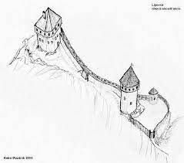
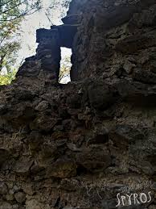
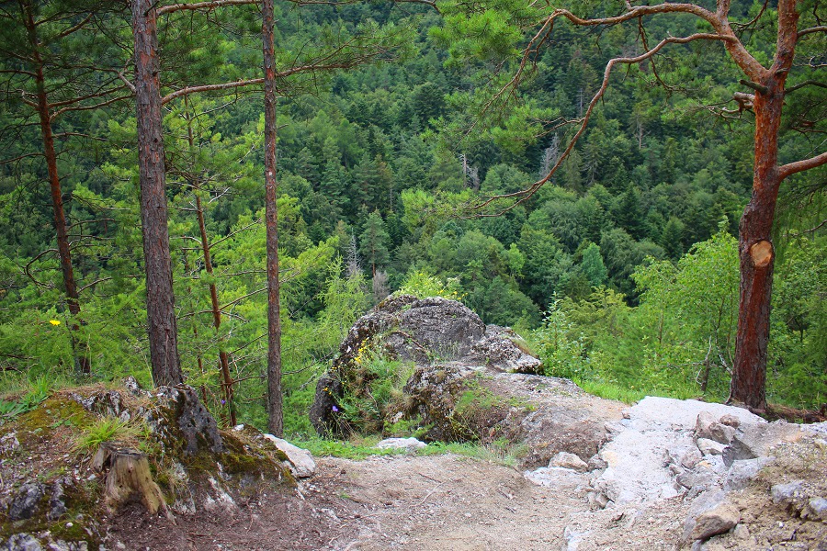
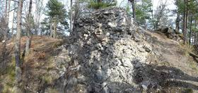
Hrad Lipovce

Slide 16
Zdroje
https://sk.wikipedia.org
https://www.hrady-zamky.sk
http://www.vypadni.sk

Slide 17

Ďakujem za pozornosť 😁😁

